Slide 1
مخارج الحروف المخارج (3): مخرجي الشفتين والخيشوم
الثانية – الفصل الرابع
د. هاله رجب

Slide 2
مراجعة Recall

Slide 3
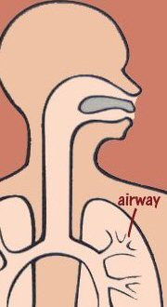
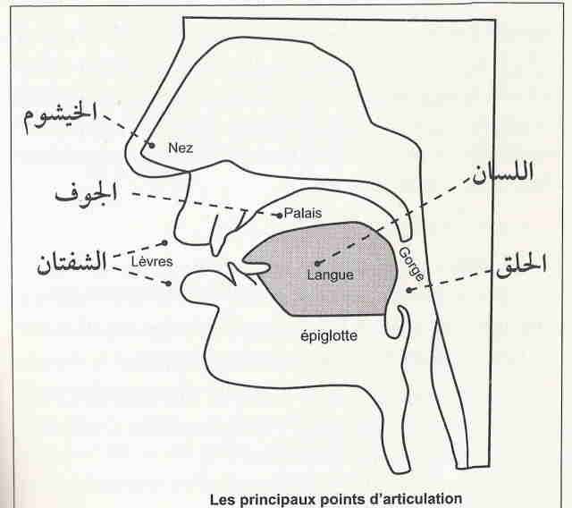
مقدمة مخارج الحروف The introduction of the Makharij
أقسام المخارج Divisions of Makharij
الخيشوم The Nose
اللسان The Tongue
الجوف Al Jawf
الحلق The Throat
الشفتان The Lips

Slide 4
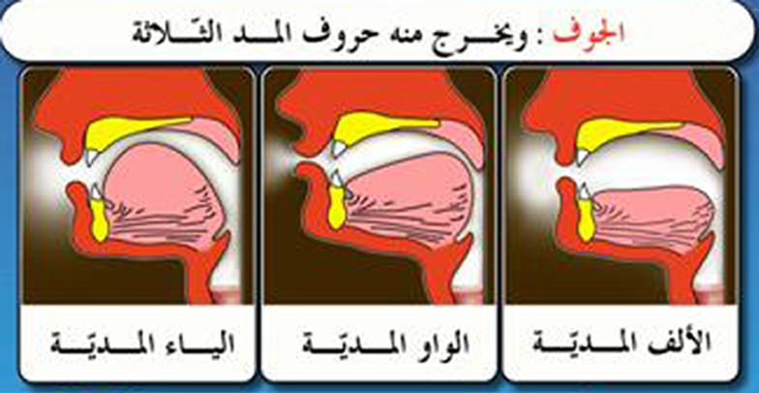
أولاً: الجوف
First: Al Jawf
فألف الجوف وأختاها ... وهي
حروف مد للهواء تنتهي
Ya’a
Waw
Alef

Slide 5
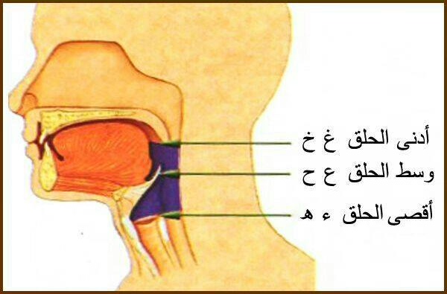
ثانياً: الحلق
Second: Al Halq (Throat)
ثُــمَّ لِـوَسْـطِـهِ فَـعَـيْـنٌ حَـــاءُ | ثُـمَّ لأَقْصَـى الحَـلْـقِ هَـمْـزٌ هَـاءُ
أَقْصَـى اللِّسَـانِ فَـوْقُ ثُــمَّ الْـكَـافُ | أَدْنَــاهُ غَـيْـنٌ خَـاؤُهَـا والْـقَـافُ

Slide 6
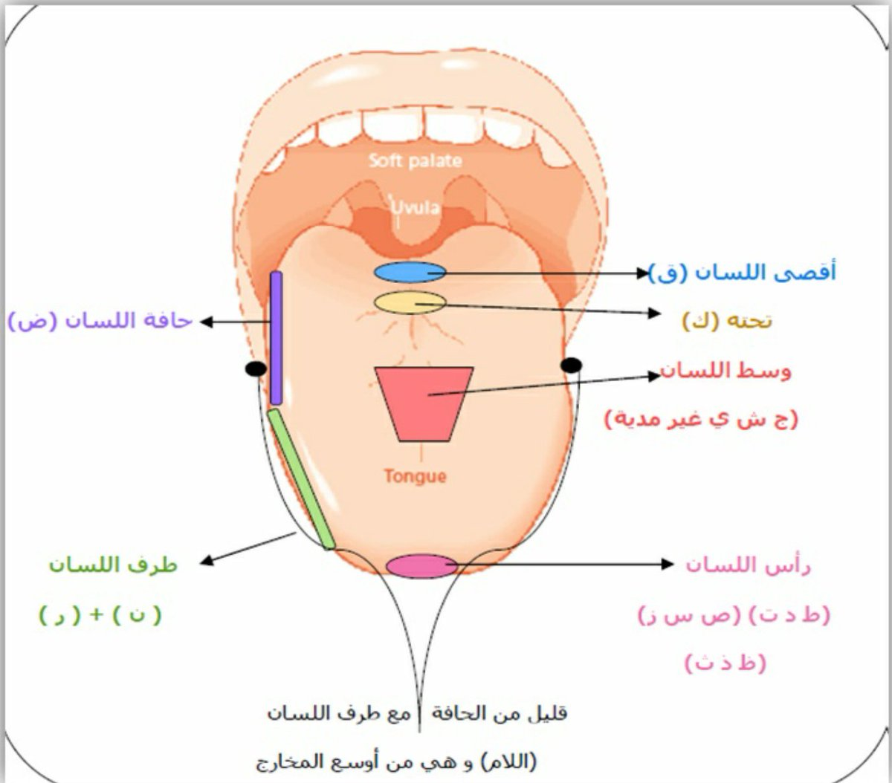
ثالثًا: اللسان
Third: Al Lisan (The Tongue)
عشرة مخارج خاصة
يخرج منها ثمانية عشرة حرف
Ten particular makharij
from which Eighteen letters are produced
The end of the tongue
قUnder the
The side of the tongue
The middle of the tongue
Tip of the tongue
Tip of the tongue
Side of the tip of the tongue
أدنى حافة اللسان
(ل)
Figure 1.2

Slide 7
رابعًا:
الشفتان
Forth:
Al Shafataan (the lips)

Slide 8
رابعًا: الشفتان
Forth: Al Shafataan (the lips)
مخرجان فرعيان
يخرج منها أربعة أحرف
2 specific makharij
From which comes out 4 Letters

Slide 9
رابعًا: الشفتان
Forth: Al Shafataan (the lips)
ما بين الشفتين معًا
مع انطباق عند الباء والميم وانفراج قليل عند الواو
Between the two lips
With applied pressure on closed lips for Meem and Baa’ and with rounded lips for Waw
1
ب – م – و
وَغُـنَّــةٌ مَخْـرَجُـهَـا الخَـيْـشُـومُ | لِلشَّفَتَـيْـنِ الْــوَاوُ بَــاءٌ مِـيْــمُ

Slide 10
رابعًا: الشفتان
Forth: Al Shafataan (the lips)
pressure on closed lips for Meem and Baa’
rounded lips for Waw

Slide 11
رابعًا: الشفتان
Forth: Al Shafataan (the lips)
2
بطن الشَّفة السفلى
مع أطراف الثنايا العليا
The inside of the lower lip
with the tips of the upper front teeth
ف
فَالْفَـا مَـعَ اطْـرافِ الثَّنَايَـا المُشْرِفَـهْ | مِـنْ طَرَفَيْهِمَـا وَمِـنْ بَـطْـنِ الشَّفَهْ

Slide 12
رابعًا: الشفتان
Forth: Al Shafataan (the lips)
الحروف الشفوية
Al-Huruf Al-Shafawiyyah
(letters of the lips)
ف – م – ب - و

Slide 13
خامسًا:
الخيشوم
Fifth:
Al Khayshoum (the nose)

Slide 14
خامسًا: الخيشوم
Fifth: Al Khayshoum (the nose)
وهو أقصى الأنف من الداخل
وفيه مخرج فرعي واحد
The upper part of the nose
that has
One specific Makhraj
تخرج منه Comes out from it
الغـــنــة The Ghunnah
وَغُـنَّــةٌ مَخْـرَجُـهَـا الخَـيْـشُـومُ | لِلشَّفَتَـيْـنِ الْــوَاوُ بَــاءٌ مِـيْــمُ

Slide 15
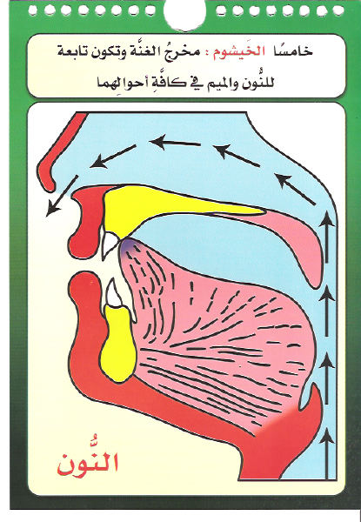
خامسًا: الخيشوم
Fifth: Al Khayshoum (the nose)
الغنة تكون تابعة للنون والميم في كافة أحوالها
The Ghunnah is pronounced with Nun and Meem in all its cases

Slide 16
تدريبات Practice

Slide 17
تدريبات Practice
لمعرفة مخرج أي حرف:
تنطق به ساكنًا أو مشددًا
ثم تدخل عليها همزة وصل محركة بأي حركة. ماعدا
حروف المد
فيحرك كل حرف قبلها بما يجانسها
To find out the makhraj of a letter:
pronounce the letter
with a sukoon or shaddah, preceded by a hamza having a vowel. For the
madd letters, add a vowel to the letter before the madd letter with a vowel that is similar to the madd letter.

Slide 18
تدريبات Practice
أسلية Asliyyah
ب
حلقية Halqiyyah
ل
صل الحرف بلقبه
Match the letter to its name
لثوية Lethawiyyah
خ
شفوية Shafawiyyah
س
اللهوية Lahawiyyah
ذ
ذلقية Dhalqiyyah
ك

Slide 19
تدريبات Practice
صل الحرف بمخرجه
Match the letter to its Makhraj
ف
ش
ع
ا
ض
ق

Slide 20
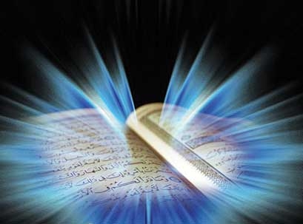
الثالثة – الفصل الرابع
والله من وراء القصد
وهو يهدي السبيل
Jazakom Allah Khairan

